Slide 1
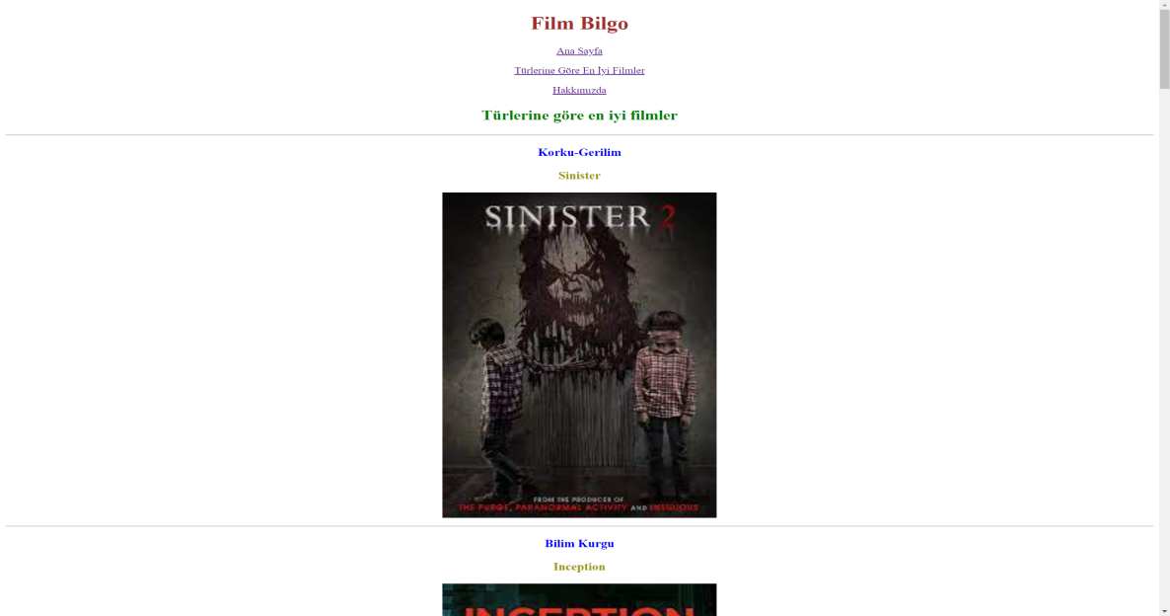
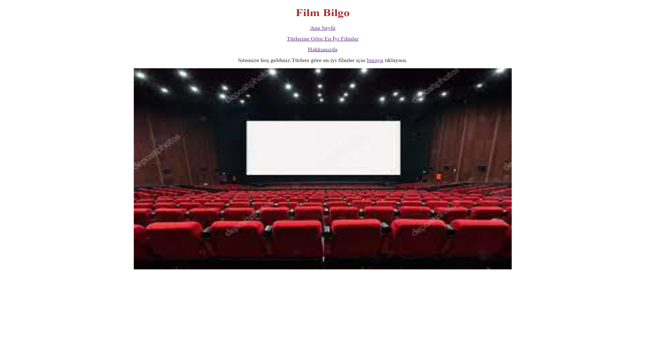
Mehmet Kerem Soylu
kralkeroking@gmail.com
Film Bilgo
Özet
Bu site size film türlerinin en iyilerinden birini gösterir. Bu türlerle ilgili en iyi filmleri bulabilmede size yardımcı olur.
Problem
Bir film tütünün en iyi filmini bulamamak.
Amaç
Bu sitedeki amacımız;
İlk 5 ayda 10.000
Türüne göre en iyi filmleri göstermek
Hedef Kitle
Türüne göre en iyi filmi arıyanlar .
GitHub linki
https://github.com/MehmetKeremSoylu/odevim
Yararlanılan Kaynaklar
https://www.imdb.com

Slide 2
Motivasyon yazım
Bazen bir şeyi yapmak için motivasyonunuz olmayabilir. Motivasyonunuzu korumak zor olabilir. Ama en azından motivasyonunuzu korumayı deneyip yapmayı deneyin. Eğer bir şey için yapamayacağınızı düşünüyorsanız en azından deneyin .Çünkü denediğinizde en azından iki tane şansınız olacak. Ya başarılı olabilirsiniz, ya da başarısız olabilirsiniz. O yüzden denemek için korkmayın ve atılgan olun.

